Slide 1
Санкт-Петербургский политехнический университет Петра Великого Высшая школа теоретическая механика Разработка методики численного эксперимента для определения дополнительного модуля упругости криволинейного стержня
Выполнил : Куаге Нжики Ж.И
Научный руководитель: Елена И.А.
29.06.2020

Slide 2
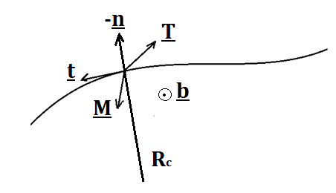
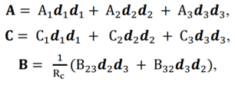
1. Постановка задачи теории стержней
Законы статики
При условии, что внешние силы и моменты отсутствуют закон статики нам дает:
T’ = 0 (1.1), M’ + t × T = 0. (1.2) Где Т – вектор сила, М – вектор момент
векторы деформации
ε = u’ + t × ψ (1.3), Φ = ψ’ (1.4) ε – вектор деформации растяжения-сдвига, Φ – вектор деформации-изгиба кручения
Определяющие уравнения
T = A · ε + B · Φ (1.5), M = ε · B + C · Φ (1.6); A, B, C – тензоры жесткости
В случай плоского стержня тензоры жесткости A, B, C
имеют следующий вид:
(1.7)
(1.8)
(1.9)
d1 = n, d2 = b, d3 =t

Slide 3
2. Цель работы В нашей работе мы будем проводить численные эксперименты в пакете ANSYS и исследовать разные методы для нахождения модуля упругости B23, который входит в тензор В.

Slide 4
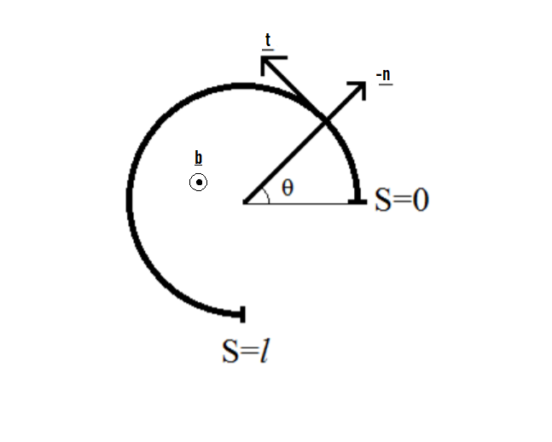
3. Граничные условия
Силовые граничные условия
$T|_{s=l}$ = T b (3.1)
M$|_{s=l}$ = R T t $|_{s=l}$ (3.2)
Кинематические граничные условия
u $|_{s=0}$ = 0 (3.4)
ψ $|_{s=0}$ = 0 (3.5)

Slide 5

4. Решение задачи теорий стержней.
T = T b (4.1) , M = RT t (4.2), ${Φ= Φ}_{t} t$ (4.3), ${ε=ε}_{b} b$ (4.4)
$Φ_{t}=R T{\left(C_{3} −\frac{B_{23}^{2}}{A_{2}R^{2}}\right)}^{−1}∗\left(1+\frac{B_{23} }{A_{2}R^{2}}\right)$ (4.5), $ε_{b}=T{\left(A_{2} −\frac{B_{23}^{2}}{C_{3}R^{2}}\right)}^{−1}∗\left(1+\frac{B_{23}}{C_{3}}\right)$ (4.6)
${u=u}_{b} b$ (4.7); ψ ${=\text{ψ}}_{n} n+{\text{ψ}}_{t} t$ (4.8)
$u_{b}=\left(ε_{b}+RΦ_{t}\right)S−R^{2}Φ_{t}\sin\left(\frac{S}{R}\right)$ (4.9), ${\text{ψ}}_{n}=R Φ_{t}\left(\text{cos} \left(\frac{S}{R}\right)\text{ −1}\right)$ (4.10); ${\text{ψ}}_{t}=R{ Φ}_{t}\text{sin} \left(\frac{S}{R}\right)$ (4.11)

Slide 6
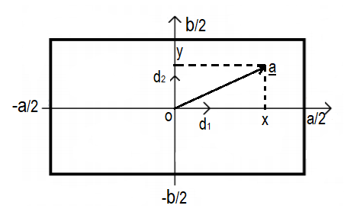
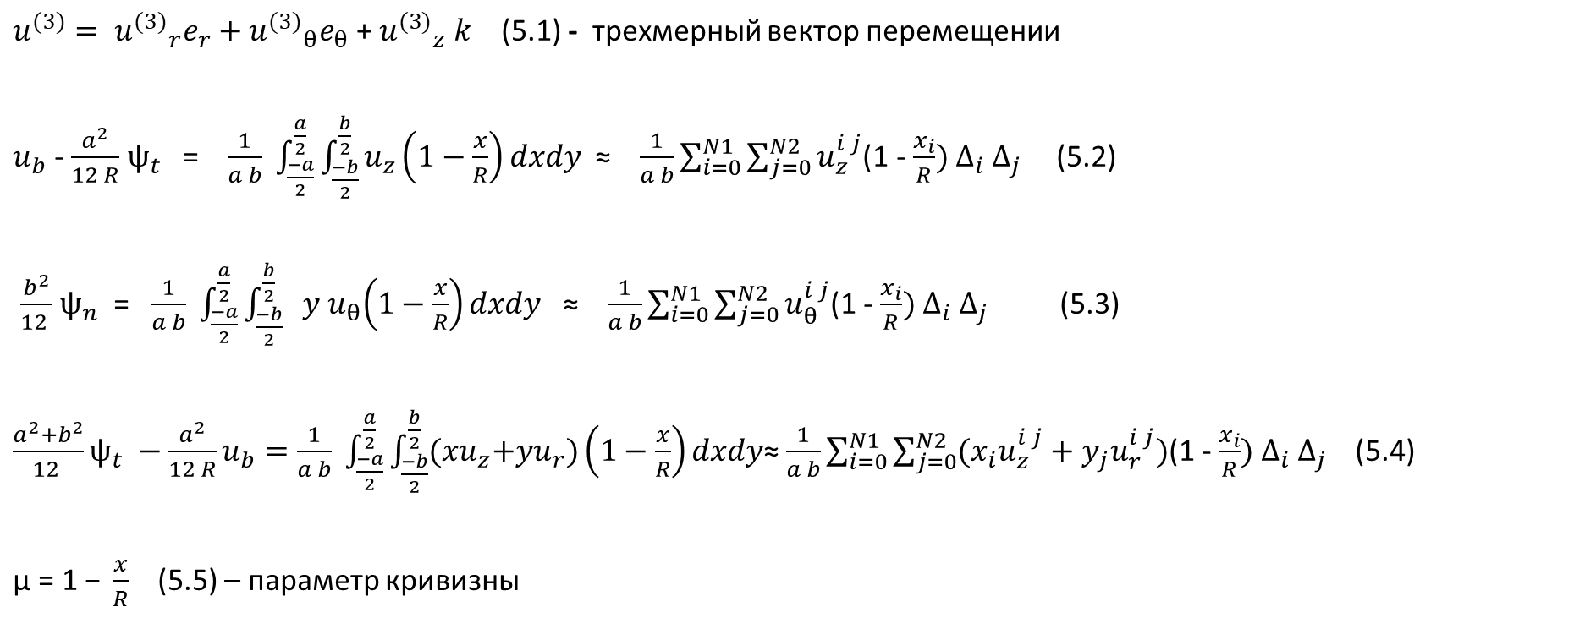
5. Связь между теорией стержней и трехмерной теорией.
$u^{(3)}= {u^{(3)}}_{r}e_{r}+{u^{(3)}}_{θ}e_{θ}$ + ${u^{(3)}}_{z} k$ (5.1) - трехмерный вектор перемещении
$u_{b}$ - $\frac{a^{2}}{12 R}$ $ψ_{t}$ = $\frac{1}{a b} \int_{\frac{−a}{2}}^{\frac{a}{2}}{\int_{\frac{−b}{2}}^{\frac{b}{2}}{u_{z}\left(1−\frac{x}{R}\right)dxdy}}$ ≈ $\frac{1}{a b}\sum_{i=0}^{N1}{\sum_{j=0}^{N2}{u_{z}^{i j}}}$(1 - $\frac{x_{i}}{R}) ∆_{i}$ $∆_{j}$ (5.2)
$\frac{b^{2}}{12 }$ $ψ_{n}$ = $\frac{1}{a b} \int_{\frac{−a}{2}}^{\frac{a}{2}}{\int_{\frac{−b}{2}}^{\frac{b}{2}}{{ y u}_{θ}\left(1−\frac{x}{R}\right)dxdy}}$ ≈ $\frac{1}{a b}\sum_{i=0}^{N1}{\sum_{j=0}^{N2}{u_{θ}^{i j}}}$(1 - $\frac{x_{i}}{R}) ∆_{i}$ $∆_{j}$ (5.3)
$\frac{a^{2}+b^{2}}{12 }ψ_{t} −\frac{a^{2}}{12 R}u_{b}=\frac{1}{a b} \int_{\frac{−a}{2}}^{\frac{a}{2}}{\int_{\frac{−b}{2}}^{\frac{b}{2}}{{(xu}_{z}+yu_{r})\left(1−\frac{x}{R}\right)dxdy}}$≈ $\frac{1}{a b}\sum_{i=0}^{N1}{\sum_{j=0}^{N2}{(x_{i}u_{z}^{i j}+y_{j}u_{r}^{i j})}}$(1 - $\frac{x_{i}}{R}) ∆_{i}$ $∆_{j}$ (5.4)
$\text{μ}\text{ = 1} \text{−} \frac{x}{R}$ (5.5) – параметр кривизны

Slide 7
6. Основная идея определения В23
Получили решение задачи теорией стрежней с неизвестным коэффициентом В23
Решаем трехмерную задачу в пакете ANSYS.
По интегральным формулам определяем перемещение и повороты стержней.
Приравниваем перемещение и повороты трехмерной теорией к решению задачи теории стержней.
Исследуем разные методы для определения коэффициента В23.

Slide 8
7. Определение $ε_{b}$ и $Φ_{t}$
Из решении задачи теории стержней мы получили:
$ε_{b}= \frac{\left[u_{b}\text{ − }\frac{a^{2}}{12 R} ψ_{t}−Φ_{t}\left(R S −sin\left(\frac{S}{R}\right)∗\left(R^{2}+ \frac{a^{2}}{12}\right)\right)\right]}{S}$ (7.1); $Φ_{t}$ = $\frac{ψ_{n}}{R (\cos\left(\frac{S}{R}\right)−1)}$ (7.2)
Для того чтобы выразить $ε_{b}$ и $Φ_{t}$ через решение трехмерной задачи воспользуемся следующие формулы:
$u_{b}$ - $\frac{a^{2}}{12 R}$ $ψ_{t}$ = $\frac{1}{a b} \int_{\frac{−a}{2}}^{\frac{a}{2}}{\int_{\frac{−b}{2}}^{\frac{b}{2}}{u_{z}\left(1−\frac{x}{R}\right)dxdy}}$ (7.3); $ψ_{n}$ = $\frac{12 }{b^{3}a} \int_{\frac{−a}{2}}^{\frac{a}{2}}{\int_{\frac{−b}{2}}^{\frac{b}{2}}{{ y u}_{θ}\left(1−\frac{x}{R}\right)dxdy}}$ (7.4)

Slide 9
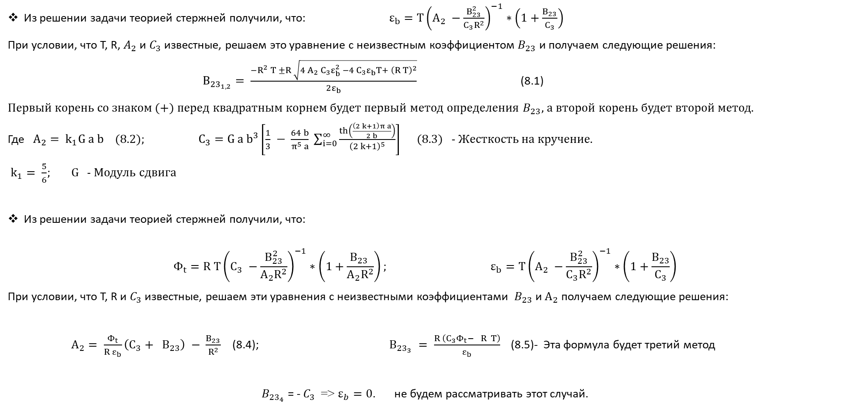
8. Методы определение В23
Из решении задачи теорией стержней получили, что: $ε_{b}=T{\left(A_{2} −\frac{B_{23}^{2}}{C_{3}R^{2}}\right)}^{−1}∗\left(1+\frac{B_{23}}{C_{3}}\right)$
При условии, что T, R, $A_{2}$ и $C_{3}$ известные, решаем это уравнение с неизвестным коэффициентом $B_{23}$ и получаем следующие решения:
$B_{{23}_{1,2}}= \frac{{−R}^{2} T ±R \sqrt{4 A_{2} C_{3}ε_{b}^{2} −4 C_{3}ε_{b}T+ {\left(R T\right)}^{2}}}{2ε_{b}}$ (8.1)
Первый корень со знаком (+) перед квадратным корнем будет первый метод определения $B_{23}$, а второй корень будет второй метод.
Где $A_{2}= k_{1}G a b$ (8.2); $C_{3}=G a b^{3}\left[\frac{1}{3} − \frac{64 b}{π^{5} a} \sum_{i=0}^{∞}{\frac{th\left(\frac{\left(2 k+1\right)π a}{2 b}\right)}{{\left(2 k+1\right)}^{5}}}\right]$ (8.3) - Жесткость на кручение.
$k_{1}= \frac{5}{6}$; G - Модуль сдвига
Из решении задачи теорией стержней получили, что:
$$Φ_{t}=R T{\left(C_{3} −\frac{B_{23}^{2}}{A_{2}R^{2}}\right)}^{−1}∗\left(1+\frac{B_{23} }{A_{2}R^{2}}\right); ε_{b}=T{\left(A_{2} −\frac{B_{23}^{2}}{C_{3}R^{2}}\right)}^{−1}∗\left(1+\frac{B_{23}}{C_{3}}\right)$$
При условии, что T, R и $C_{3}$ известные, решаем эти уравнения с неизвестными коэффициентами $B_{23}$ и $A_{2}$ получаем следующие решения:
$A_{2}= \frac{Φ_{t}}{R ε_{b}}\left(C_{3}+ B_{23}\right) − \frac{B_{23}}{R^{2}}$ (8.4); $B_{{23}_{3}} = \frac{R \left(C_{3}Φ_{t}− R T\right)}{ε_{b}}$ (8.5)- Эта формула будет третий метод
$B_{{23}_{4}}$ = - $C_{3}$ => $ε_{b}=0$. не будем рассматривать этот случай.

Slide 10
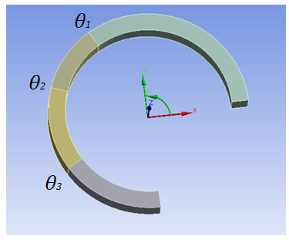
9. Постановка трехмерной задачи
Наша модель представляет себя как ¾ трехмерного кольца с прямоугольным сечением. Для более точных результатов создали 3 сечения в углах $θ_{1}=1$20, $θ_{2}=160$, $θ_{3}=210$.Согласно с принципом Сен-Венан Эти углы подбирали так, чтобы они были далеко от торцов стержня.
Подбирали 10 стержней с разными сечениями и граничными условиями:
M$|_{θ= \frac{3π}{2}}$ = R T;
T$|_{θ= \frac{3π}{2}}$ = 10 000 H
Тип сечения | a(m) | b(m) | М (Н.м) | R(м)
1 | 0.1 | 0.05 | 10 500 | 1.05
2 | 0.1 | 0.1 | 10 500 | 1.05
3 | 0.1 | 0.15 | 10 500 | 1.05
4 | 0.1 | 0.2 | 10 500 | 1.05
5 | 0.2 | 0.1 | 11 000 | 1.1
6 | 0.2 | 0.2 | 11 000 | 1.1
7 | 0.2 | 0.3 | 11 000 | 1.1
8 | 0.2 | 0.5 | 11 000 | 1.1
9 | 0.3 | 0.1 | 11 500 | 1.15
10 | 0.3 | 0.2 | 11 500 | 1.15

Slide 11
Сеточная сходимость $\int_{\frac{−a}{2}}^{\frac{a}{2}}{\int_{\frac{−b}{2}}^{\frac{b}{2}}{u_{z}\left(1−\frac{x}{R}\right)dxdy}}$ при a = 0,2 m; b= 0,2 m

Slide 12
Сеточная сходимость $\int_{\frac{−a}{2}}^{\frac{a}{2}}{\int_{\frac{−b}{2}}^{\frac{b}{2}}{ y u_{θ}\left(1−\frac{x}{R}\right)dxdy}}$ при a = 0,2 m; b= 0,2 m

Slide 13
Сеточная сходимость $\int_{\frac{−a}{2}}^{\frac{a}{2}}{\int_{\frac{−b}{2}}^{\frac{b}{2}}{{(xu}_{z}+yu_{r})\left(1−\frac{x}{R}\right)dxdy}}$ при a = 0,2 m; b= 0,2 m

Slide 14
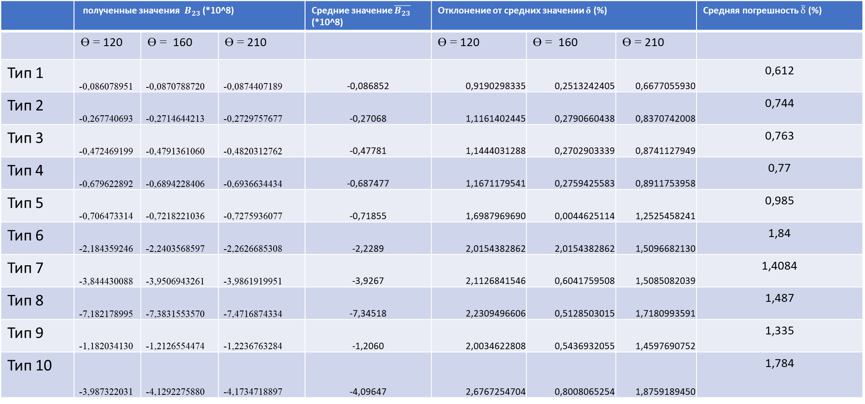
10. Результаты полученные с методом 1
$\overline{B_{23}}= \frac{\sum_{ϴ}{B_{23}}}{3}$ - средние значение по сечению, δ =100*$\left|\frac{\overline{B_{23}} −B_{23}}{\overline{B_{23}}}\right|$ - отклонение от среднего значении , $\overline{δ}$= $\frac{\sum_{ϴ}{\text{δ}}}{3}$ - Средние отклонение по сечению
 | полученные значения $B_{23}$ (*10^8) |  |  | Средние значение $\overline{B_{23}}$ (*10^8) | Отклонение от средних значении δ (%) |  |  | Средняя погрешность $\overline{δ}$ (%)
 | ϴ = 120 | ϴ = 160 | ϴ = 210 |  | ϴ = 120 | ϴ = 160 | ϴ = 210
Тип 1 | -0,086078951 | -0,0870788720 | -0,0874407189 | -0,086852 | 0,9190298335 | 0,2513242405 | 0,6677055930 | 0,612
Тип 2 | -0,267740693 | -0,2714644213 | -0,2729757677 | -0,27068 | 1,1161402445 | 0,2790660438 | 0,8370742008 | 0,744
Тип 3 | -0,472469199 | -0,4791361060 | -0,4820312762 | -0,47781 | 1,1444031288 | 0,2702903339 | 0,8741127949 | 0,763
Тип 4 | -0,679622892 | -0,6894228406 | -0,6936634434 | -0,687477 | 1,1671179541 | 0,2759425583 | 0,8911753958 | 0,77
Тип 5 | -0,706473314 | -0,7218221036 | -0,7275936077 | -0,71855 | 1,6987969690 | 0,0044625114 | 1,2525458241 | 0,985
Тип 6 | -2,184359246 | -2,2403568597 | -2,2626685308 | -2,2289 | 2,0154382862 | 2,0154382862 | 1,5096682130 | 1,84
Тип 7 | -3,844430088 | -3,9506943261 | -3,9861919951 | -3,9267 | 2,1126841546 | 0,6041759508 | 1,5085082039 | 1,4084
Тип 8 | -7,182178995 | -7,3831553570 | -7,4716874334 | -7,34518 | 2,2309496606 | 0,5128503015 | 1,7180993591 | 1,487
Тип 9 | -1,182034130 | -1,2126554474 | -1,2236763284 | -1,2060 | 2,0034622808 | 0,5436932055 | 1,4597690752 | 1,335
Тип 10 | -3,987322031 | -4,1292275880 | -4,1734718897 | -4,09647 | 2,6767254704 | 0,8008065254 | 1,8759189450 | 1,784

Slide 15
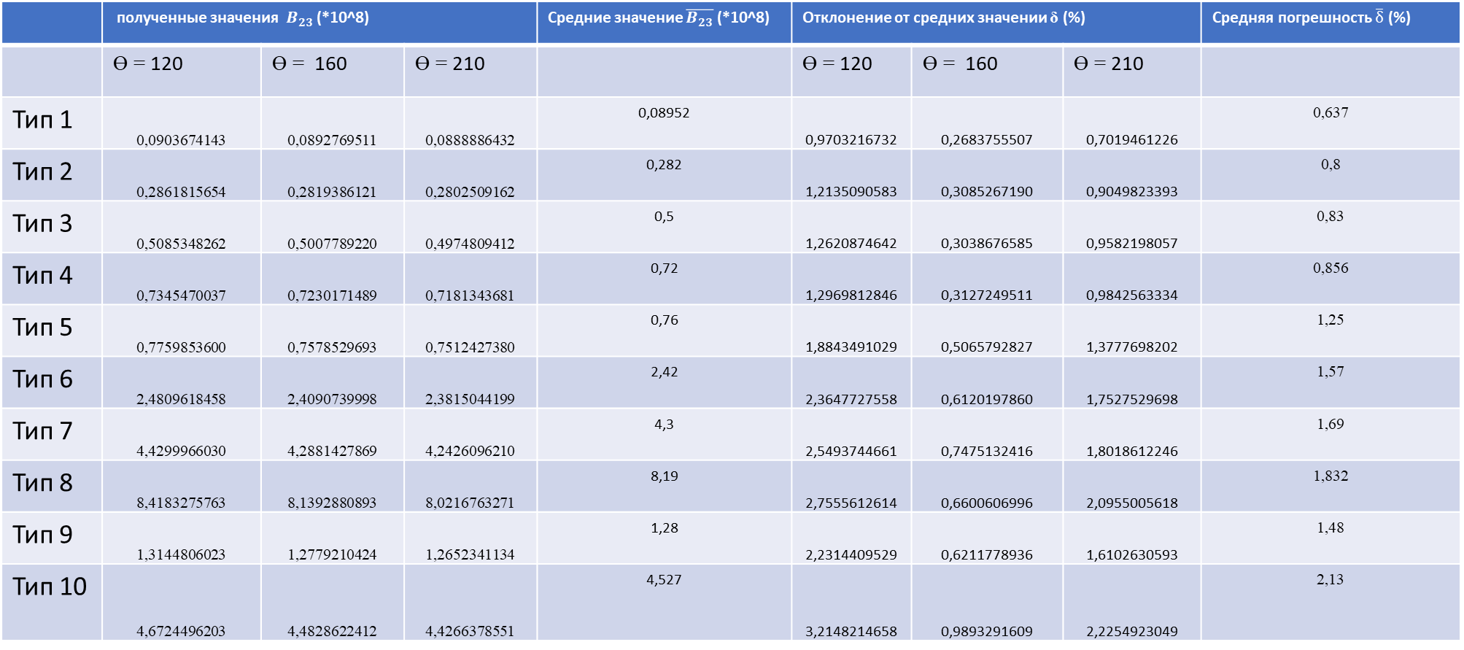
Результаты полученные с методом 2
$\overline{B_{23}}= \frac{\sum_{ϴ}{B_{23}}}{3}$ - средние значение по сечению, δ =100*$\left|\frac{\overline{B_{23}} −B_{23}}{\overline{B_{23}}}\right|$ - отклонение от средних значении , $\overline{δ}$= $\frac{\sum_{ϴ}{\text{δ}}}{3}$ - Средние отклонение по сечению
 | полученные значения $B_{23}$ (*10^8) |  |  | Средние значение $\overline{B_{23}}$ (*10^8) | Отклонение от средних значении δ (%) |  |  | Средняя погрешность $\overline{δ}$ (%)
 | ϴ = 120 | ϴ = 160 | ϴ = 210 |  | ϴ = 120 | ϴ = 160 | ϴ = 210
Тип 1 | 0,0903674143 | 0,0892769511 | 0,0888886432 | 0,08952 | 0,9703216732 | 0,2683755507 | 0,7019461226 | 0,637
Тип 2 | 0,2861815654 | 0,2819386121 | 0,2802509162 | 0,282 | 1,2135090583 | 0,3085267190 | 0,9049823393 | 0,8
Тип 3 | 0,5085348262 | 0,5007789220 | 0,4974809412 | 0,5 | 1,2620874642 | 0,3038676585 | 0,9582198057 | 0,83
Тип 4 | 0,7345470037 | 0,7230171489 | 0,7181343681 | 0,72 | 1,2969812846 | 0,3127249511 | 0,9842563334 | 0,856
Тип 5 | 0,7759853600 | 0,7578529693 | 0,7512427380 | 0,76 | 1,8843491029 | 0,5065792827 | 1,3777698202 | 1,25
Тип 6 | 2,4809618458 | 2,4090739998 | 2,3815044199 | 2,42 | 2,3647727558 | 0,6120197860 | 1,7527529698 | 1,57
Тип 7 | 4,4299966030 | 4,2881427869 | 4,2426096210 | 4,3 | 2,5493744661 | 0,7475132416 | 1,8018612246 | 1,69
Тип 8 | 8,4183275763 | 8,1392880893 | 8,0216763271 | 8,19 | 2,7555612614 | 0,6600606996 | 2,0955005618 | 1,832
Тип 9 | 1,3144806023 | 1,2779210424 | 1,2652341134 | 1,28 | 2,2314409529 | 0,6211778936 | 1,6102630593 | 1,48
Тип 10 | 4,6724496203 | 4,4828622412 | 4,4266378551 | 4,527 | 3,2148214658 | 0,9893291609 | 2,2254923049 | 2,13

Slide 16
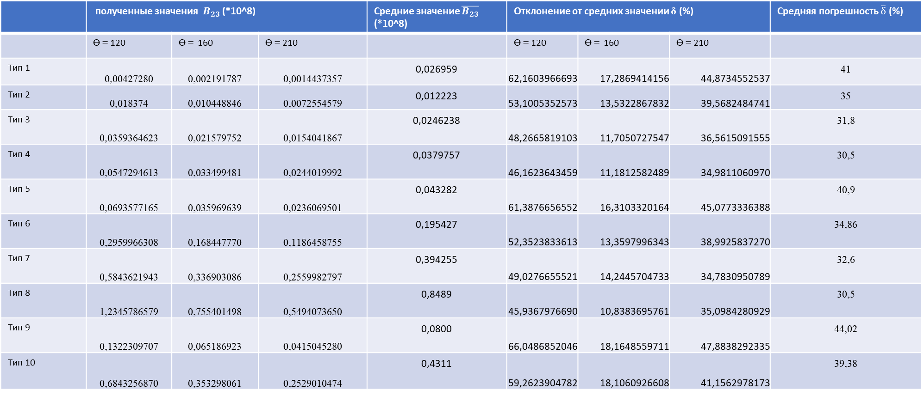
Результаты полученные с методом 3
$\overline{B_{23}}= \frac{\sum_{ϴ}{B_{23}}}{3}$ - средние значение по сечению, δ =100*$\left|\frac{\overline{B_{23}} −B_{23}}{\overline{B_{23}}}\right|$ - отклонение от среднего значении , $\overline{δ}$= $\frac{\sum_{ϴ}{\text{δ}}}{3}$ - Средние отклонение по сечению
 | полученные значения $B_{23}$ (*10^8) |  |  | Средние значение $\overline{B_{23}}$ (*10^8) | Отклонение от средних значении δ (%) |  |  | Средняя погрешность $\overline{δ}$ (%)
 | ϴ = 120 | ϴ = 160 | ϴ = 210 |  | ϴ = 120 | ϴ = 160 | ϴ = 210
Тип 1 | 0,00427280 | 0,002191787 | 0,0014437357 | 0,026959 | 62,1603966693 | 17,2869414156 | 44,8734552537 | 41
Тип 2 | 0,018374 | 0,010448846 | 0,0072554579 | 0,012223 | 53,1005352573 | 13,5322867832 | 39,5682484741 | 35
Тип 3 | 0,0359364623 | 0,021579752 | 0,0154041867 | 0,0246238 | 48,2665819103 | 11,7050727547 | 36,5615091555 | 31,8
Тип 4 | 0,0547294613 | 0,033499481 | 0,0244019992 | 0,0379757 | 46,1623643459 | 11,1812582489 | 34,9811060970 | 30,5
Тип 5 | 0,0693577165 | 0,035969639 | 0,0236069501 | 0,043282 | 61,3876656552 | 16,3103320164 | 45,0773336388 | 40,9
Тип 6 | 0,2959966308 | 0,168447770 | 0,1186458755 | 0,195427 | 52,3523833613 | 13,3597996343 | 38,9925837270 | 34,86
Тип 7 | 0,5843621943 | 0,336903086 | 0,2559982797 | 0,394255 | 49,0276655521 | 14,2445704733 | 34,7830950789 | 32,6
Тип 8 | 1,2345786579 | 0,755401498 | 0,5494073650 | 0,8489 | 45,9367976690 | 10,8383695761 | 35,0984280929 | 30,5
Тип 9 | 0,1322309707 | 0,065186923 | 0,0415045280 | 0,0800 | 66,0486852046 | 18,1648559711 | 47,8838292335 | 44,02
Тип 10 | 0,6843256870 | 0,353298061 | 0,2529010474 | 0,4311 | 59,2623904782 | 18,1060926608 | 41,1562978173 | 39,38

Slide 17
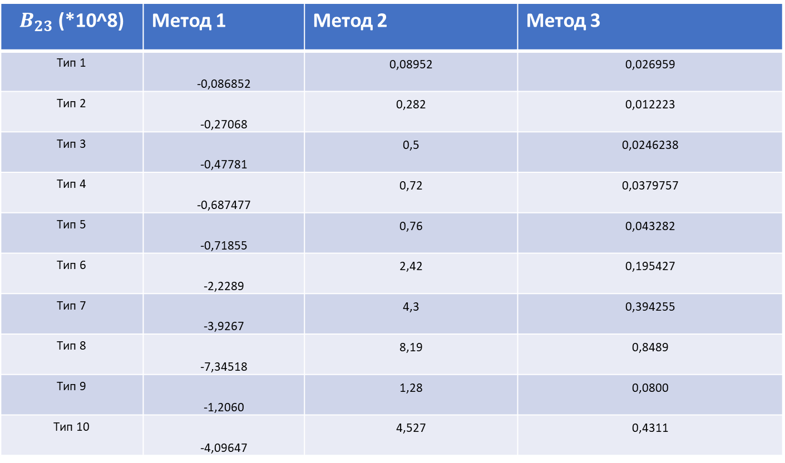
Сравнение средних значении В23 при разных методах
$B_{23}$ (*10^8) | Метод 1 | Метод 2 | Метод 3
Тип 1 | -0,086852 | 0,08952 | 0,026959
Тип 2 | -0,27068 | 0,282 | 0,012223
Тип 3 | -0,47781 | 0,5 | 0,0246238
Тип 4 | -0,687477 | 0,72 | 0,0379757
Тип 5 | -0,71855 | 0,76 | 0,043282
Тип 6 | -2,2289 | 2,42 | 0,195427
Тип 7 | -3,9267 | 4,3 | 0,394255
Тип 8 | -7,34518 | 8,19 | 0,8489
Тип 9 | -1,2060 | 1,28 | 0,0800
Тип 10 | -4,09647 | 4,527 | 0,4311

Slide 18
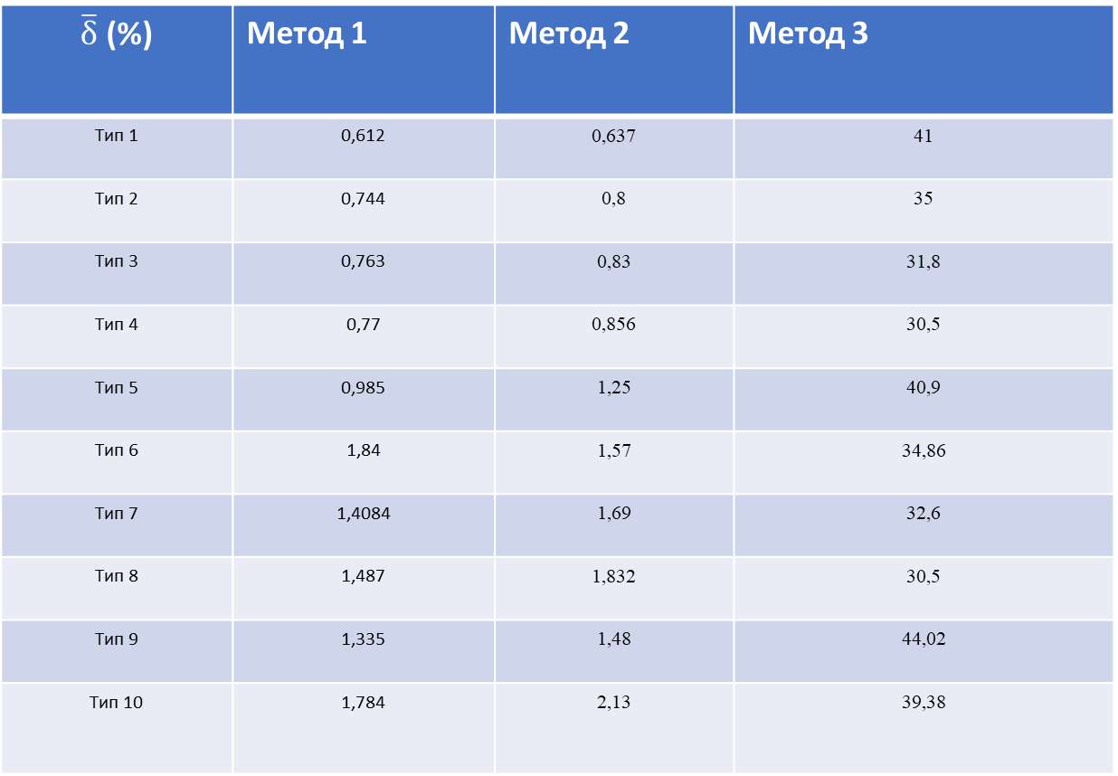
Сравнение средних погрешностей при разных методах
$\overline{δ}$ (%) | Метод 1 | Метод 2 | Метод 3
Тип 1 | 0,612 | 0,637 | 41
Тип 2 | 0,744 | 0,8 | 35
Тип 3 | 0,763 | 0,83 | 31,8
Тип 4 | 0,77 | 0,856 | 30,5
Тип 5 | 0,985 | 1,25 | 40,9
Тип 6 | 1,84 | 1,57 | 34,86
Тип 7 | 1,4084 | 1,69 | 32,6
Тип 8 | 1,487 | 1,832 | 30,5
Тип 9 | 1,335 | 1,48 | 44,02
Тип 10 | 1,784 | 2,13 | 39,38

Slide 19
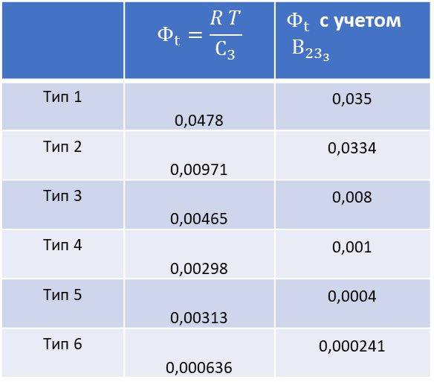

12. АНАЛИЗ РЕЗУЛЬТАТОВ
Самые стабильные результаты по сечениям получили с методом 1 и 2: $B_{{23}_{1,2}}= \frac{{−R}^{2} T ±R \sqrt{4 A_{2} C_{3}ε_{b}^{2} −4 C_{3}ε_{b}T+ {\left(R T\right)}^{2}}}{2ε_{b}}$
После упрощения этой формулы получили, что: $B_{{23}_{1,2}}≈R \sqrt{A_{2} C_{3} }$ (12.1)
Подставляем это приближение в формулах для деформации и получаем, что компоненты векторов деформации стремятся в бесконечности и это не возможно.
Рассматриваем подробно результаты получены третьем методом : ${ B}_{{23}_{3}} = \frac{R \left(C_{3}Φ_{t}− R T\right)}{ε_{b}}$
если $B_{23}=0$, получаем, что: $Φ_{t}=\frac{R T}{C_{3}}$ (12.2)
В таблице ниже видим, что значения $Φ_{t}$ при $B_{23}=0$ мало отличаются от значения $Φ_{t}$ , когда учитываем $B_{23}$.
 | $$Φ_{t}=\frac{R T}{C_{3}}$$ | $Φ_{t}$ с учетом ${ B}_{{23}_{3}}$
Тип 1 | 0,0478 | 0,035
Тип 2 | 0,00971 | 0,0334
Тип 3 | 0,00465 | 0,008
Тип 4 | 0,00298 | 0,001
Тип 5 | 0,00313 | 0,0004
Тип 6 | 0,000636 | 0,000241

Slide 20
Заключение
Была решена трехмерная задача с помощью численного пакета ANSYS.
Построили решение задачи теорией стержней.
Путем сравнения решений этих задач, был определен модуль упругости В23 разными методами.
Методы 1 и 2 давали похожие результаты, но с противоположным знаком. При этом значения В23 получились нефизичные, поскольку они нам дадут бесконечные деформации.
Метод 3 нам давал большие погрешности, но значения В23 получились вполне разумными так как они дают малую поправку в деформации.
Метод 3 позволяет определить порядок величины В23.

